Slide 1
Java Collections Framework (JCF)
Notes:
Массивы существовали в Java изначально. Кроме того, было определено два класса для организации более эффективной работы с наборами объектов: Hashtable и Vector. В JDK 1.2 набор классов, поддерживающих работу с коллекциями, был существенно расширен.
Существует несколько различных типов классов-коллекций. Все они разрабатывались, по возможности, в соответствии с единой логикой и определенными интерфейсами и там, где это возможно, работа с ними унифицирована. Однако все коллекции отличаются внутренними механизмами хранения, скоростью доступа к элементам, потребляемой памятью и другими деталями. Например, в некоторых коллекциях объекты (также называемые элементами коллекций), могут быть упорядочены, в некоторых - нет. В некоторых типах коллекций допускается дублирование ссылок на объект, в некоторых - нет.

Slide 2
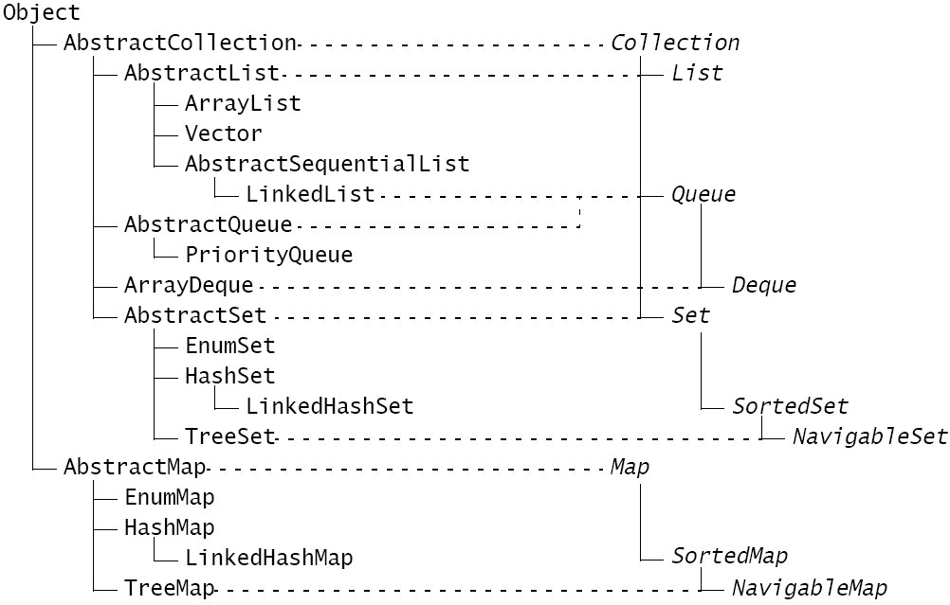
Классы
Интерфейсы
Notes:
Интерфейсы
Интерфейс Collection
Данный интерфейс является корнем всей иерархии классов-коллекций. Он определяет базовую функциональность любой коллекции - набор методов, которые позволяют добавлять, удалять, выбирать элементы коллекции. Классы, которые реализуют интерфейс Collection, могут содержать дубликаты и пустые (null) значения.
AbstractCollection, как абстрактный класс, служит основой для создания конкретных классов коллекций и содержит реализацию некоторых методов, определенных в интерфейсе Collection.
Интерфейс Set
Классы, которые реализуют этот интерфейс, не допускают наличия дубликатов. В коллекции этого типа разрешено наличие только одной ссылки типа null. Интерфейс Set расширяет интерфейс Collection, таким образом, любой класс, имплементирующий Set, реализует все методы, определенные в Collection. Любой объект, добавляемый в Set, должен реализовать метод equals, чтобы его можно было сравнить с другими.
AbstractSet, являясь абстрактным классом, представляет собой основу для реализации различных вариантов интерфейса Set.
Интерфейс List
Классы, реализующие этот интерфейс, содержат упорядоченную последовательность объектов (объекты хранятся в том порядке, в котором они были добавлены). В JDK 1.2 был переделан класс Vector, так, что он теперь реализует интерфейс List. Интерфейс List расширяет интерфейс Collection, и любой класс, имплементирующий List, реализует все методы, определенные в Collection, и в то же время вводятся новые методы, которые позволяют добавлять и удалять элементы из списка. List также обеспечивает ListIterator, который позволяет перемещаться как вперед, так и назад по элементам списка.
AbstractList, как абстрактный класс, представляет собой основу для реализации различных вариантов интерфейса List.
Интерфейс Map
Классы, которые реализуют этот интерфейс, хранят неупорядоченный набор объектов парами ключ/значение. Каждый ключ должен быть уникальным. Hashtable после модификации в JDK 1.2 реализует интерфейс Map. Порядок следования пар ключ/значение не определен.
Интерфейс Map не расширяет интерфейс Collection. AbstractMap, будучи абстрактным классом, представляет собой основу для реализации различных вариантов интерфейса Map.
Интерфейс SortedSet
Этот интерфейс расширяет Set, требуя, чтобы содержимое набора было упорядочено. Такие коллекции могут содержать объекты, которые реализуют интерфейс Comparable, либо могут сравниваться с использованием внешнего Comparator.
Интерфейс SortedMap
Этот интерфейс расширяет Map, требуя, чтобы содержимое коллекции было упорядочено по значениям ключей.
Интерфейс Iterator
В Java 1 для перебора элементов коллекции использовался интерфейс Enumeration. В Java 2 для этих целей должны применяться объекты, которые реализуют интерфейс Iterator. Все классы, которые реализуют интерфейс Collection, должны реализовать метод iterator, который возвращает объект, реализующий интерфейс Iterator. Iterator весьма похож на Enumeration, с тем лишь отличием, что в нем определен метод remove, который позволяет удалить объект из коллекции, для которой Iterator был создан.
Класс Collections
Класс Collections является классом-утилитой и содержит несколько вспомогательных методов для работы с классами, обеспечивающими различные интерфейсы коллекций. Например, для сортировки элементов списков, для поиска элементов в упорядоченных коллекциях и т.д. Но, пожалуй, наиболее важным свойством этого класса является возможность получения синхронизированных вариантов классов-коллекций.

Slide 3
Data Structure List Queue Set Map
Indexed ArrayList ArrayDeque HashSet HashMap
Linked LinkedList PriorityQueue TreeSet TreeMap
Indexed & links LinkedHashSet LinkedHashMap
Bit string EnumSet EnumMap
The java.util package includes four other container classes that were created prior to the introduction of the JCF in Java version 1.2. They are the Vector, Stack, Dictionary, and Hashtable classes. Since they are not quite consistent with the JCF, they are now regarded as “legacy classes.”
The Vector and Stack classes have been superseded by the ArrayList class, and the Dictionary and Hashtable classes by the HashMap class.
Notes:
java.util.ArrayList - этот класс расширяет AbstractList и весьма похож на класс Vector. Он также динамически расширяется, как Vector, однако его методы не являются синхронизированными, вследствие чего операции с ним выполняются быстрее.
java.util.LinkedList - представляет собой реализацию интерфейса List. Он реализует все методы интерфейса List, помимо этого добавляются еще новые методы, которые позволяют добавлять, удалять и получать элементы в конце и начале списка. LinkedList является двухсвязным списком и позволяет перемещаться как от начала в конец списка, так и наоборот. LinkedList удобно использовать для организации стека.
Классы LinkedList и ArrayList имеют схожую функциональность. Однако с точки зрения производительности они отличаются. Так, в ArrayList заметно быстрей (примерно на порядок) осуществляются операции прохода по всему списку (итерации) и получения данных. LinkedList почти на порядок быстрее выполняет операции удаления и добавления новых элементов.
java.util.HashMap - этот класс расширяет AbstractMap и весьма похож на класс Hashtable. HashMap предназначен для хранения пар объектов ключ/значение. Как для ключей, так и для элементов допускаются значения типа null. Порядок хранения элементов в этой коллекции не совпадает с порядком их добавления. Порядок элементов в коллекции также может меняться во времени. HashMap обеспечивает постоянное время доступа для операций get и put.
java.util.TreeMap - расширяет класс AbstractMap и реализует интерфейс SortedMap. TreeMap содержит ключи в порядке возрастания. Используется либо натуральное сравнение ключей, либо должен быть реализован интерфейс Comparable. Реализация алгоритма поиска обеспечивает логарифмическую зависимость времени выполнения основных операций (containsKey, get, put и remove). Запрещено применение null значений для ключей. При использовании дубликатов ключей ссылка на объект, сохраненный с таким же ключом, будет утеряна.

Slide 4
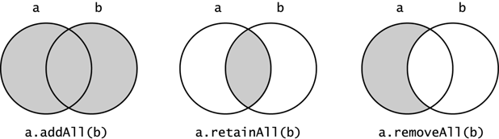
THE HashSet CLASS
Union, intersection, and complement operations
Set<String> set = new HashSet<String>();
System.out.printf("set.isEmpty(): %b\n", set.isEmpty());
Collections.addAll(set, "CN", "FR", "GB", "RU", "US");
System.out.println(set);
Notes:
A Set represents a mathematical set.
-It is a Collection that, unlike List, does not allow duplicates.
-There must not be two elements of a Set, say e1 and e2, such that e1.equals(e2).
-The add method of Set returns false if you try to add a duplicate element.
import java.util.HashSet;
import java.util.Set;
public class MainClass {
public static void main(String[] a) {
Set set = new HashSet();
set.add("Hello");
if (set.add("Hello")) {
System.out.println("addition successful");
} else {
System.out.println("addition failed");
}
……
-HashSet allows at most one null element.
-HashSet is faster than other implementations of Set, TreeSet and LinkedHashSet.

Slide 5
Generics Java 1.5
Notes:
Java 1.5 включает в себя большое количество нововведений. Среди новых возможностей языка, появившихся в этой версии, на одном из первых мест стоит поддержка обобщенного программирования, названная в Java generics. Эта возможность позволяет создавать более статически типизированный код. Соответственно, программы теперь должны стать надежнее и проще в отладке.
Самым широко распространенным языком, поддерживающим обобщенное программирование, до недавнего времени был С++. Не странно, что многие ожидали от дженерик-ов Java чего-то похожего на шаблоны C++. На деле оказалось, что различия между generic-ами Java и шаблонами С++ довольно велики. В основном generic-и в Java получились проще, чем их C++-аналог, однако они не являются упрощенной версией шаблонов C++ и имеют ряд значительных отличий. Так, в языке появилось несколько новых концепций, касающихся generic-ов – это маски и ограничения.
Одна реализация на все случаи
Самая большая проблема вытекает из того, что в Java 1.5 компилятор не порождает отдельные специализации generic-класса для каждого применения, как это сделано в C++.
Generic-и и унаследованный код
Java 1.5 хорошо совместима с предыдущими версиями JDK. Исходный код, написанный для предыдущих версий Java, может быть без проблем откомпилирован на новой версии Java. Благодаря тому, что generic-и можно использовать без параметров, старый код, использующий классы, методы и интерфейсы, ставшие параметризованными в новой версии, компилируется, правда, не без предупреждений.
На уровне байт-кода совместимость сохранилась благодаря тому, что добавление generic-ов в язык не внесло изменений в структуру байт-кода. Так что классы, откомпилированные предыдущими версиями компилятора, будут работать на Java 1.5.
Присваивание или приведение ссылок на generic-типы к их не-generic аналогам (или наоборот), будет встречено предупреждениями со стороны компилятора, но код будет откомпилирован.

Slide 6

GENERIC COLLECTIONS
Параметризованный интерфейс
public interface Queue<E> extends Collection<E> {
boolean offer(E o);
E poll();
E remove();
E peek();
E element();
}
Queue<String> queue = new ArrayDeque<String>();
List list1 = new ArrayList(); // warning!
List<Object> list2 = new ArrayList<Object>();

Slide 7
Параметризованный класс
Pair<Month, Integer> christmas = new Pair<Month,Integer>(Month.DEC, 25);
  enum Month { JAN, FEB, MAR, APR, MAY, JUN, JUL, AUG, SEP, OCT, NOV, DEC }
  class Pair<S, T> {
  private S first;
  private T second;
  public Pair(S first, T second) {
  this.first = first;
  this.second = second;
  }
  public S getFirst() {
  return first;
  }
  ……..

Slide 8
Параметризованный метод
  static <E> void print(E[] a) {
  for (E ae : a) {
  System.out.printf("%s ", ae);
  }
  System.out.println();
  }
Пример: max2 – максимум из двух элементов

Slide 9

GENERIC WILDCARDS
  static void print(Collection<?> c) – коллекция из элементов любого типа
  static void print(Collection<? extends Person> c) – элемент коллекции должен быть подклассом Person
Notes:
В отличие от С++, generic-и в Java позволяют задать класс, от которого должен быть унаследован параметр generic-а, или интерфейс, который он должен реализовать. Это делается с помощью ключевого слова extends.
Extends можно применять и для параметров generic-классов:
class <T extends Glyph> GlyphsContainter {
... public void addGlyph(T glyph){...}
}
Как в методах, так и в классах можно задать более одного базового интерфейса, который должен реализовывать generic-параметр. Это делается при помощи следующего синтаксиса:
class <T extends Glyph & MoveableGlyph> MoveableGlyphsContainter {
... public void addGlyph(T glyph){...}
}
Маски
Маски являются еще одним отличием Java generic-ов от шаблонов С++. Они используются тогда, когда нужно абстрагироваться от конкретных аргументов типа, и позволяют использовать его там, где не требуется знать конкретные типы параметров. Например, это может быть метод, который очищает список, или метод, которому не интересен тип ключа карты (Map), т.к. он оперирует только со значениями. Приведенные ниже примеры помогут более подробно разобраться, что такое маски и для чего они нужны.
Синтаксически маска – это выражение, состоящее из символа ‘?’, и, возможно, ограничений, например, ‘? extends T’ или ‘? super T’, где T – тип.
Чаще маски применяются при описании типов параметров методов, но их также можно использовать просто в объявлении переменных в теле метода или членов класса.

Slide 10
ITERATORS
  Set<String> port = new HashSet<String>();
  Collections.addAll(port, "AO", "BR", "CV", "GW", "MO", "MZ", "PT");
  Iterator it2 = port.iterator();
  while(it2.hasNext()) {
  System.out.printf("%s ", it2.next());
  }
Notes:
Итератор – паттерн поведения объектов, предоставляющий последовательный доступ ко всем элементам составного объекта, не раскрывая его внутреннего представления.
Известен также под именем Cursor (курсор).

Slide 11
THE JCF List INTERFACE
  List<String> list = new ArrayList<String>(); //тоже и для LinkedList
  Collections.addAll(list, "GB", "DE", "FR", "ES");
  System.out.println(list);
  list.add(3, "DE");
  System.out.println(list);
  System.out.println("list.get(3): " + list.get(3));
  System.out.println("list.indexOf(\"DE\"): " + list.indexOf("DE"));
  System.out.println("list.indexOf(\"IE\"): " + list.indexOf("IE"));
  System.out.println("list.subList(1, 5): " + list.subList(1, 5));
  list.remove("DE");
  System.out.println(list);
  The output is:
    [GB, DE, FR, ES]
    [GB, DE, FR, DE, ES]
    list.get(3): DE
    list.indexOf("DE"): 1
    list.indexOf("IE"): -1
    list.subList(1, 5): [DE, FR, DE, ES]
    [GB, FR, DE, ES]

Slide 12
THE JCF Map interface
  Map map = new HashMap();
  map.put("Tag","day");
  map.put("Hut","hat");
  map.put("Uhr","clock");
  map.put("Rad","wheel");
  map.put("Ohr","ear");
  map.put("Tor","gate");
  System.out.println("map=" + map);
  System.out.println("map.size()=" + map.size());
  System.out.println("map.keySet()=" + map.keySet());
  System.out.println("map.values()=" + map.values());
  System.out.println("map.get(\"Uhr\")=" + map.get("Uhr"));
  The output is:
    map={Rad=wheel, Uhr=clock, Ohr=ear, Tor=gate, Hut=hat, Tag=day}
    map.size()=6
    map.keySet()=[Rad, Uhr, Ohr, Tor, Hut, Tag]
    map.values()=[wheel, clock, ear, gate, hat, day]
    map.get("Uhr")=clock

Slide 13
Лабораторная 4

